Slide 1
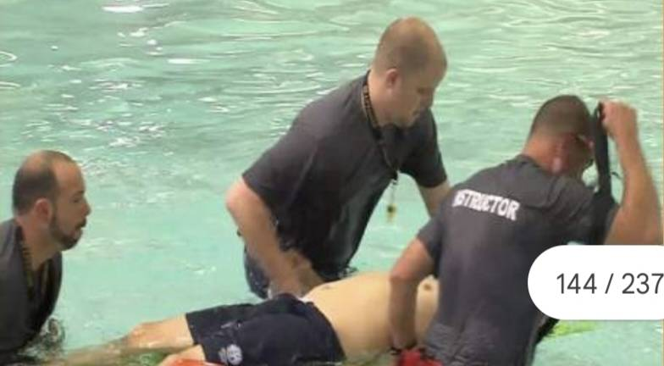
Passive Rescue การช่วยเหลือลูกค้าที่ไม่มีการตอบสนอง

Slide 2
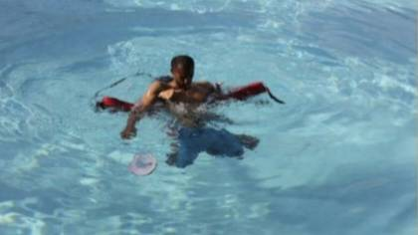
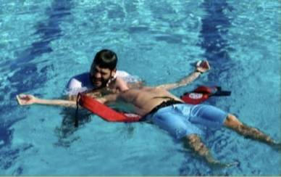
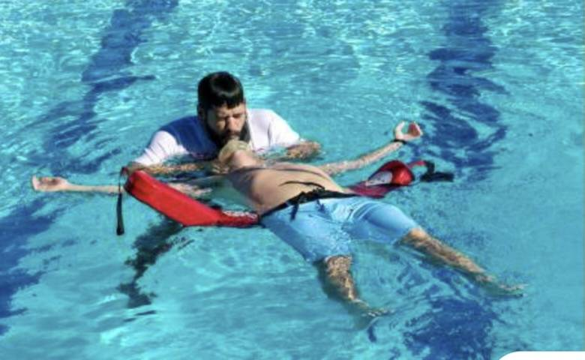
การดูแลผู้ประสบเหตุที่ไม่มีการตอบสนองในน้ำ โดยทั่วไปมี 4 ขั้นตอน
1
1. จัดท่าผู้ประสบเหตุให้หงายหน้าขึ้นบนทุ่นชูชีพ
3. หากไม่หายใจ ให้ช่วยหายใจโดยใช้หน้ากากช่วยชีวิต
2
2. เปิดทางเดินหายใจของผู้ประสบเหตุและตรวจหาสัญญาณการหายใจตามปกติ
4. นำผู้ประสบเหตุขึ้นจากน้ำโดยเร็วที่สุด
3
4

Slide 3
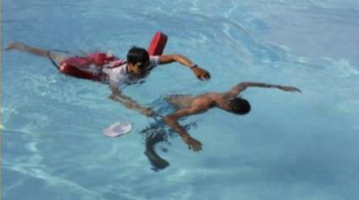
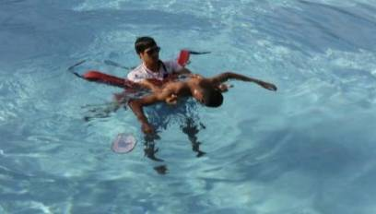
การช่วยชีวิตแบบโอบด้านหลังสำหรับผู้ประสบเหตุที่ไม่สนอง (Rear Hug)
1
2
1. เข้าถึงตัวผู้ประสบเหตุ 2. เข้าถึงตัวผู้ประสบเหตุแล้วเอื้อมไปใต้แขน
และรอบอก โดยที่ให้ทุ่นอยู่ใต้แขนของคุณ
3. ดึงผู้ประสบเหตุให้เอนหลังลงบนทุ่น และให้ทุ่นอยู่บริเวณใต้สะบัก
ประเมิณการหายใจและให้การดูแลขณะนำไปยังที่ปลอดภัย
3

Slide 4
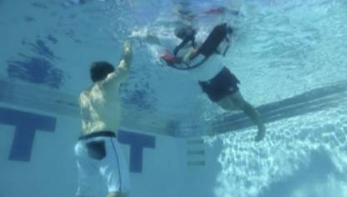
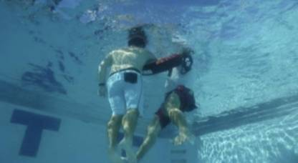
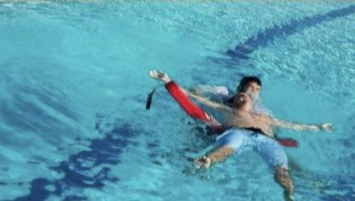
การช่วยชีวิตแบบดึงปีก สำหรับผู้ประสบเหตุที่ไม่ตอบสนอง (Duck Pluck)
1. เข้าถึงตัวผู้ประสบเหตุ จับที่กลางทุ่นด้วยมือข้างนึง แล้วใช้มืออีกข้างหนึ่งเอื้อมผ่านทุ่นลงไป
3. หมุนตัวผู้ประสบเหตุแล้ววางทุ่นใว้ใต้หลังของผู้ประสบเหตุบริเวณใสต้สบัก ประเมินการหายใจและให้การดูแลขณะนำไปยังที่ปลอดภัย
2
1
2. คว้าแขนข้างหนึ่งของผู้ประสบเหตุ เอนไปข้างหลังแล้วดึงผู้ประสบเหตุขึ้น
3

Slide 5
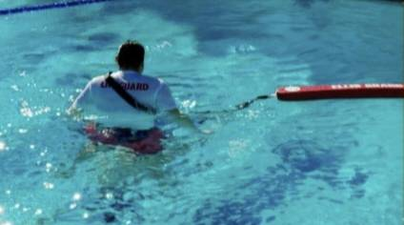
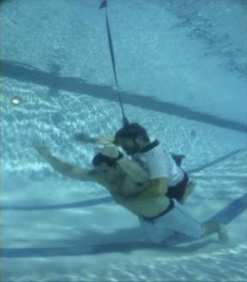
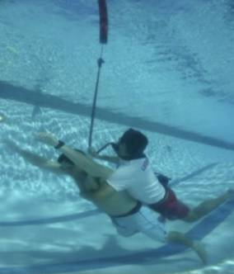
การช่วยชีวิตแบบจมใต้น้ำลึกสำหรับผู้ประสบเหตุที่ไม่ตอบสนอง (Deep Water Submerged)
1
1. เข้าถึงตัวผู้ประสบเหตุ ปลดทุ่นแล้วดำลงไปใต้ผิวน้ำ
3. ใช้มือข้างที่ว่างอยู่ดึงสายทุ่น เพื่อใช้การลอยตัวของทุ่นช่วยให้คุณขึ้นมาบนผิวน้ำ
2. คว้าตัวผู้ประสบเหตุบริเวณรอบอก
4. เมื่อขึ้นบนผิวน้ำแล้ว ให้วางทุ่นใว้ใต้หลังของผู้ประสบเหตุ ประเมินการหายใจและให้การดูแลขณะนำไปยังที่ปลอดภัย
2
4
3

Slide 6
การประเมินผู้ประสบเหตุที่ไม่ตอบสนองในน้ำ
1
2
1. จัดท่าของผู้ประสบเหตุให้อยู่บนทุ่นโฟมกู้ชีพ โดยให้ทุ่นอยู่บริเวณใต้กระดูกสะบัก
2. ในการเปิดทางเดินหายใจ ให้วางนิ้วของคุณที่มุมของกรามด้านล่าง ยกกรามขึ้นแล้วเอนศีรษะไปด้านหลัง

Slide 7
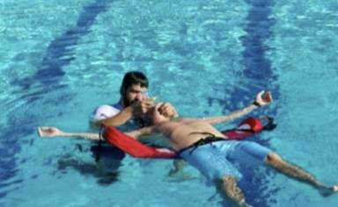
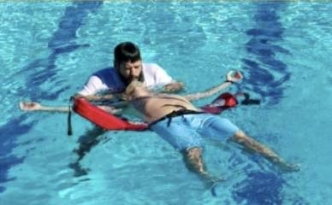
การช่วยหายใจในน้ำ
1
2
1. ครอบหน้ากากช่วยชีวิตบนใบหน้าของผู้ประสบเหตุแล้วยึดใว้ให้แน่นโดยยกขากรรไกรล่างขึ้นและเอนศีรษะ
2. ช่วยให้หายใจอย่างต่อเนื่อง ขณะพาผู้ประสบเหตุไปยังที่ปลอดภัย

Slide 8
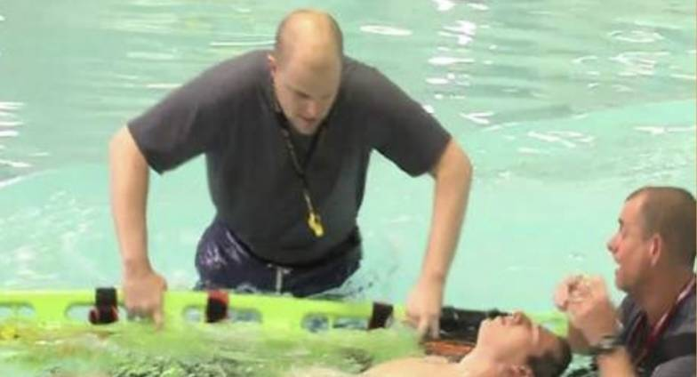
การนำผู้สบเหตุขึ้นจากน้ำอย่างรวดเร็ว
1 .ทีมฉุกเฉินลงสู่น้ำพร้อมแบ็คบอร์ดและสื่อสารกับเจ้าหน้าที่หลัก
3. จับที่มือจับเพื่อรับน้ำหนักแบ็คบอร์ดและผู้ประสบเหตุ นำผู้ประสบเหตุขึ้นจากน้ำโดยเร็ว
2. วางแบ็คบอร์ดไว้ใต้ลำตัวของผู้ประสบเหตุขณะที่ดึงทุ่นออก

Slide 9
THE END

